Slide 1

СУБД для специалиста по информационной безопасности

Slide 2
Темы лекции
Физические планы выполнения запросов
Оценка планов выполнения запросы
Оптимизация на основе синтаксиса
Ранги путей доступа
Оптимизация на основе стоимости
Характеристики данных и статистические показатели
Оптимизация запросов в PostgreSQL
Параллельное выполнение и производительность
Виды параллелизма в СУБД
Разделение запроса
Распределенная оптимизация

Slide 3
Физическая оптимизация запросов

Slide 4
Порядок построения физического плана
Физические планы в основном отличаются следующим:
методом выбора записей из исходных таблиц;
методом реализации подзапросов ;
порядком соединения таблиц;
методом соединения таблиц, т.е. методом реализации операции естественного соединения
Для каждого физического плана рассчитывается стоимость его выполнения. Выбирается физический план с наименьшей стоимостью.

Slide 5
Сопоставление физического и логического планов

Slide 6
Потенциальный план
Итоговый план (наименее дорогостоящий)
Потенциальный план
Потенциальный план
Потенциальный план
На основе синтаксиса (правил)
На основе стоимости (издержек)
Совместное использование
6

Slide 7

Порядок построения физического плана
Физические планы в основном отличаются следующим:
методом выбора записей из исходных таблиц
- методом реализации подзапросов
порядком соединения таблиц;
методом соединения таблиц, т.е. методом реализации операции естественного соединения
Для каждого физического плана рассчитывается стоимость его выполнения. Выбирается физический план с наименьшей стоимостью.

Slide 8
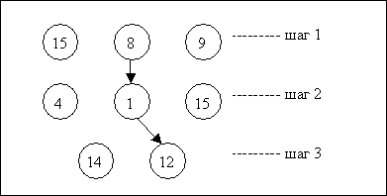
Метод оптимизации, основанный на синтаксисе
Ранг пути доступа определяется на основании знаний о последовательности реализации этого пути
Учитывается иерархическое старшинство операций
План – выбранные пути доступа с минимальными рангами

Slide 9
Ранги путей доступа: пример
Ранг | Пути доступа
1 | Одна строка по ROWID*
2 | Одна строка по кластерному соединению
3 | Одна строка по хеш-кластеру с уникальным или первичным ключом
4 | Одна строка по уникальному или первичному ключу
5 | Кластерное соединение
6 | Ключ хеш-кластера
7 | Ключ индексного кластера
8 | Составной индекс
9 | Индекс по одиночному столбцу
10 | Индексный поиск по закрытому интервалу
11 | Индексный поиск по открытому интервалу
12 | Сортировка-объединение
13 | MAX и MIN по индексированному столбцу
14 | ORDER BY по индексированному столбцу
15 | Полный просмотр таблицы

Slide 10
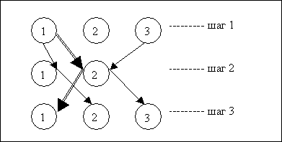
Метод оптимизации, основанный на стоимости
Оптимизатор сначала строит возможные планы выполнения запроса с применением эвристик (логической оптимизации)
Стоимость плана — это сумма стоимостей отдельных процедур, входящих в его состав.
Критерии оптимизации (примеры):
Наилучшая общая производительность системы.
Минимальное время реакции – время, необходимое для обработки первой строки. (только для запросов, которые не содержат агрегирующих функций и не требуют сортировки данных результата).
Минимальные затраты времени на обработку всех строк, к которым обращается команда.

Slide 11
Методы выбора записей Чтение всех записей и их фильтрация
C_{CPU} = T(R) · C_{filter} ,
C_{I/O} = B(R) · C_{B}
T(R) – число кортежей (записей) в исходной таблице R;
B(R) – число физических блоков таблицы R;
С_{filter} – время фильтрации одной записи в ОП;
C_{B} – время чтения/записи одного блока на диск.

Slide 12
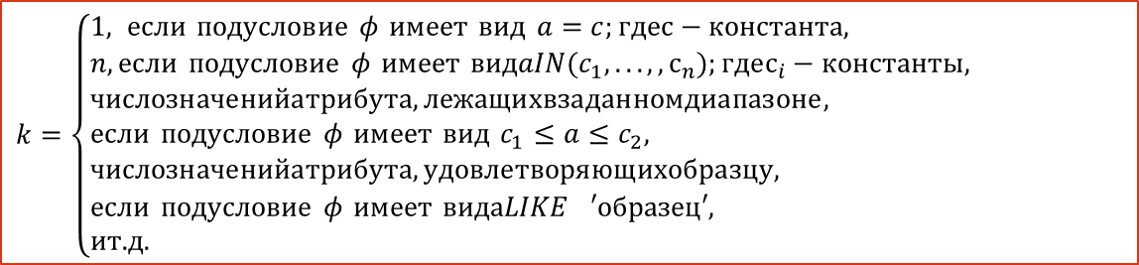

Методы выбора записей Чтение записей с помощью индекса и их фильтрация
$$C_{CPU}=\frac{T(R)⋅k}{I(R,a)}⋅C_{filter}, \\ C_{I/O}=\frac{B(Index(R,a))⋅k}{I(R,a)}⋅C_{B}+ \\ +\left\{\begin{aligned}&\frac{B(R)⋅k}{I(R,a)}⋅C_{B}, длякластеризованного индексапо \\ & атрибуту "a"; \\ &\frac{T(R)⋅k}{I(R,a)}⋅C_{B}, дляиндекса поатрибуту "a"безкластеризации,\end{aligned}\right.$$
T(R) – число записей в таблице R;
B(R) – число блоков таблицы R;
I(R,a) – мощность атрибута "а" в таблице R (число различных значений);
B(Index(R,a)) – число блоков на листовом уровне индекса по атрибуту "а";
С_{filter} – время фильтрации одной записи в ОП;
C_{B} – время чтения/записи одного блока на диск;
k – мощность атрибута "а" в запросе
(число различных значений, указанных в подзапросе φ).
$$k=\left\{\begin{aligned}&1, если подусловие φ имеет вид a=c;гдес−константа, \\ &n,если подусловие φ имеет видaIN(c_{1},...,,с_{n});гдес_{i}−константы, \\ &числозначенийатрибута,лежащихвзаданномдиапазоне, \\ &если подусловие φ имеет вид c_{1}≤a≤c_{2}, \\ &числозначенийатрибута,удовлетворяющихобразцу, \\ &если подусловие φ имеет видаLIKE ′\text{образец′,} \\ &и\text{т.д.}\end{aligned}\right.$$

Slide 13

Оценка промежуточной таблицы Q
Число кортежей оценивается с помощью следующей формулы:
T(Q) = T(R)·p ,
где
Q=σ_{F}(R) – промежуточной таблица, соответствующая подзапросу Q,
T(Q) – оценка числа кортежей в промежуточной таблице Q,
T(R) – общее число кортежей в исходной таблице R,
p – вероятность того, что кортеж из R удовлетворяет условию поиска F.
Число блоков в промежуточной таблице можно оценить при помощи следующей формулы:
где
Q=σ_{F}(R) – промежуточной таблица, соответствующая подзапросу Q,
T(Q) - оценка числа кортежей в промежуточной таблице
L_{B} – длина блока (т.е. число записей в блоке),
- операция округления с избытком

Slide 14
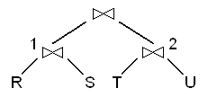
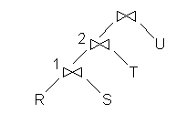
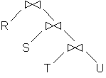
Порядок соединения таблиц
Существуют три вида деревьев соединений:
Левостороннее дерево соединений.
Кустовое (ветвящееся) дерево соединений.
Правостороннее дерево соединений.
1
2
3

Slide 15
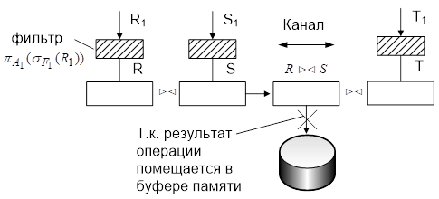
Каналы обработки
Канал обработки – это способ передачи результатов выполнения одной операции на вход другой операции через оперативную память (без промежуточного запоминания на диске).

Slide 16
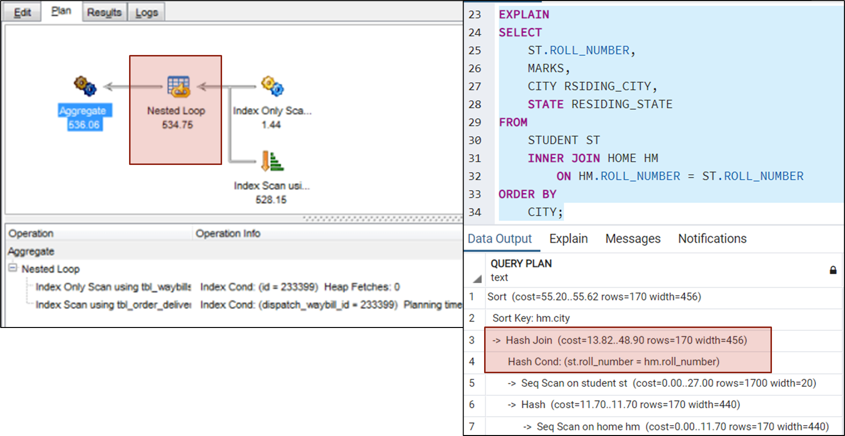
Методы соединения таблиц

Slide 17


Методы соединения таблиц: оценка стоимости
Число кортежей в соединении
Число блоков
Мощности атрибутов:
а) мощность атрибута соединения ("а") в результирующей таблице
б) мощности остальных атрибутов (b)
Здесь T(Q₁), T(Q₂) – число кортежей в таблицах Q₁ и Q₂;
- оценка числа кортежей в таблице, полученной после соединения;
I(Q_{i},a) – мощность атрибута "а" в таблице Q_{i} (i=1,2);
L_{JOIN} – число кортежей соединения в одном блоке.

Slide 18
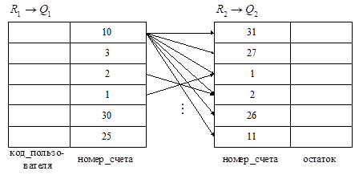
Метод вложенных циклов (NLJ – Nested Loop Join)
Условие сравнения может быть произвольным.

Slide 19
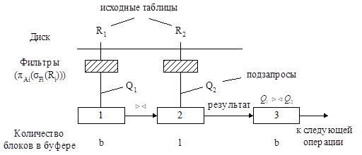
Метод вложенных циклов (NLJ – Nested Loop Join) – назначение буферов

Slide 20

Метод вложенных циклов (NLJ – Nested Loop Join) - Стоимости
Во второй формуле учитывается возможность многопроходного варианта соединения таблицы Q₂, если таблица Q₁ не умещается в "b" блоках буфера оперативной памяти.
T(Q₁), T(Q₂) – число кортежей в таблицах подзапросов Q₁ и Q₂;
B(Q₁) – число блоков в таблице Q₁;
С_{I/O}(Q₂) – время ввода-вывода для получения таблицы Q₂;
b – число блоков в буфере для Q₁;
C_{comp} – время соединения (сравнения) двух кортежей из таблиц Q₁ и Q₂ в оперативной памяти (ОП);
- округление с недостатком

Slide 21
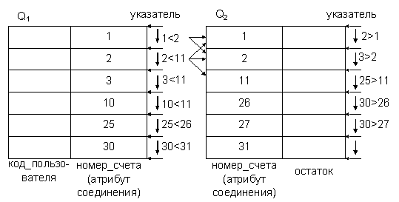
Метод сортировки-слияния (SMJ – Sort Merge Join)
Условием соединения может быть только равенство атрибутов соединения

Slide 22
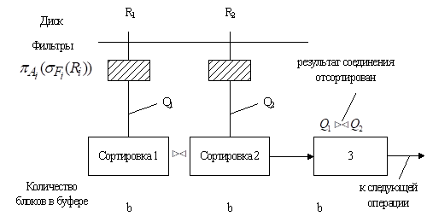
Метод сортировки-слияния (SMJ – Sort Merge Join) – схема назначения буферов

Slide 23
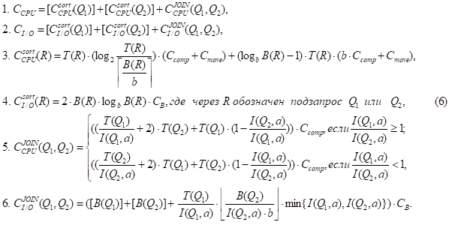
Метод сортировки-слияния (SMJ – Sort Merge Join) – оценка стоимости
T(Q₁), T(Q₂) – число кортежей в таблицах Q₁ и Q₂;
B(Q₁), B(Q₂) – число блоков в таблицах Q₁ и Q₂;
I(Q₁,a), I(Q₂,a) – мощности атрибутов соединения "а" в таблицах Q₁ и Q₂;
b – число блоков в ОП, отводимых под сортировку таблицы Q₁ или Q₂;
Ccomp – время соединения двух кортежей из таблиц Q1 и Q2 в ОП;
Cmove – время перемещения одного кортежа в ОП при сортировке;
CB – время чтения/записи одного блока на диск;
Округления с избытком, недостатком [] не учитывается, если таблицы уже были отсортированы

Slide 24
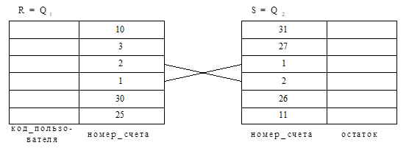
Метод хешированного соединения (HJ – Hash Join)
При хешированном соединении выполняются следующие шаги:
1. Выбирается хеш-функция h(a).
2. Записи соединяемых таблиц хешируются, т.е. создаются хеш-разделы.
3. Выполняется соединение записей соответствующих разделов по алгоритму NLJ или SMJ.
Этот метод используется при условии равенства атрибутов соединения для очень больших соединяемых таблиц.

Slide 25
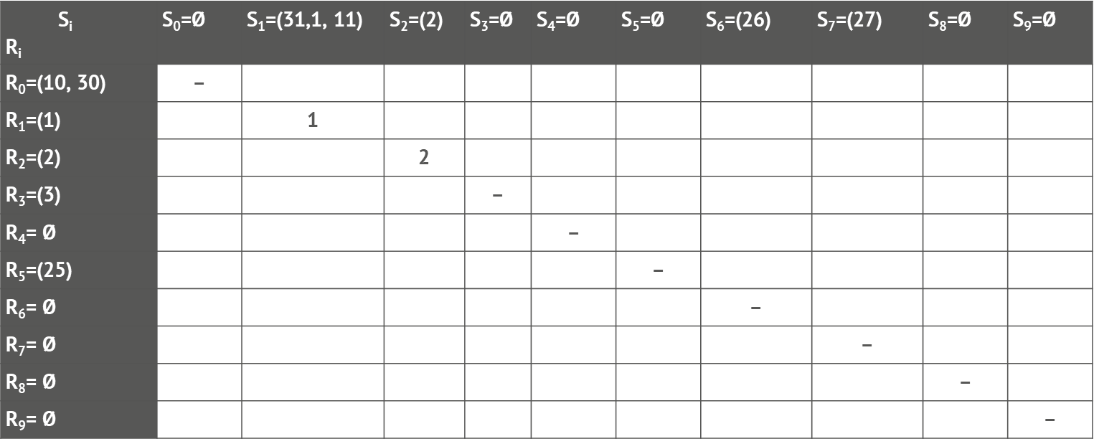
Метод хешированного соединения (HJ – Hash Join) – пример соединения в виде таблицы
R_{i} – множество номеров счетов из R, у которых остаток от деления на 10 равен i;
S_{i} – множество номеров счетов из S, у которых остаток от деления на 10 равен i.
В качестве хеш-функции выбрано деление номера счета по модулю 10.
Соединение выполняется по диагонали, т.е. соединяются записи соответствующих разделов.

Slide 26
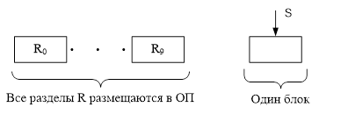
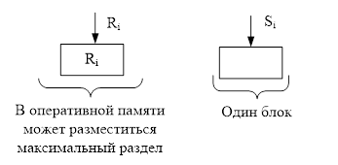
Метод хешированного соединения (HJ – Hash Join) – варианты реализации
Возможны два варианта реализации хешированного соединения.
Однопроходной вариант
Двухпроходной вариант
Последовательно читаются блоки S с диска.
Для каждой записи из S выполняется хеш-функция i=h(a) и значение атрибута соединения данной записи сравнивается со значениями атрибута соединения записей раздела R_{i}
Таблицы R и S хешируются и их разделы {R_{i}} и {S_{i}} сохраняются на диске.
Далее в ОП читается весь раздел R₀ и в буфер последовательно читаются блоки раздела S₀. Их записи соединяются с записями раздела R₀.
Далее в оперативную память читается весь раздел R₁ и далее S₁ поблочно соединяется с R₁ и т.д.

Slide 27
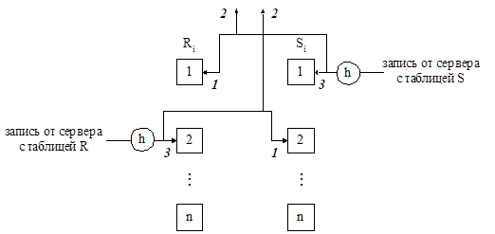
Особенность HJ
В методе HJ соединение таблиц R и S может выполняться асинхронно, по мере поступления записей этих таблиц с других серверов
1 - сравнение поступившей записи с записями соответствующего противоположного раздела;
2 – вывод соединения двух записей при успешном сравнении атрибутов соединения;
3 – сохранение поступившей записи в соответствующем разделе.

Slide 28
Учет характеристик данных
Используются наборы показателей
Показатели НЕ обновляются в реальном масштабе времени из-за больших издержек (обновляются избирательно)
Объект | Примеры показателей
Базовая таблица | кардинальность; количество страниц (первичных страниц), занятых таблицей; доля табличного пространства, занимаемого таблицей; количество страниц переполнения для таблицы…
Столбец базовой таблицы | количество различных значений в столбце; второе наибольшее/наименьшее значения в столбце; реальные значения в столбце и частота их вхождений; гистограммы распределения данных…
Индекс | индикатор, указывающий, является ли индекс кластеризованным; количество листовых страниц в индексе; количество уровней в индексе….

Slide 29
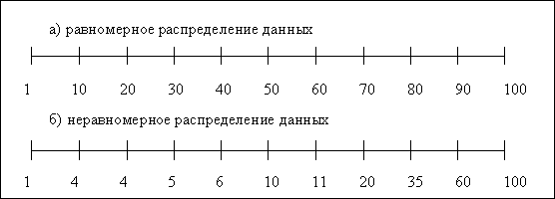
Учет распределений данных в столбцах
Select * From T1 Where F<5

Slide 30
Учет распределений данных в столбцах
Select * From T1 Where F<5
Требует обновления при изменении данных
Гистограммы НЕ применяются:
Значения столбца распределены равномерно;
Столбец не используется в предикатах запросов;
Значения столбца уникальны и используются только в предикатах эквивалентности.

Slide 31
Планы выполнения запросов в СУБД

Slide 32
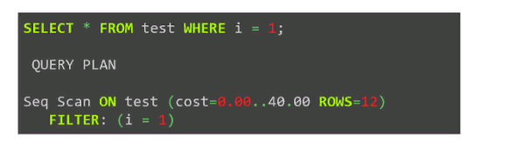
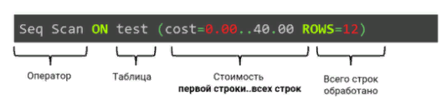
Планы выполнения запросов PostgreSQL (оценочный)

Slide 33
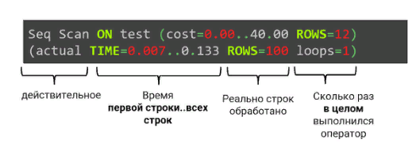
Планы выполнения запросов PostgreSQL (реальный)
cost показывает относительные затраты на выполнение операции. Важно, что это не секунды, а просто некая величина, которая поможет оценить затраты на операцию относительно других операций в запросе;
rows — количество возвращаемых в ходе операции строк;
width — средний размер одной строки в байтах.
-------------------------
actual time — реальное время в миллисекундах, затраченное для получения первой строки и всех строк соответственно;
rows — реальное количество строк, полученных при выполнении операции;
loops — сколько раз операция выполнялась;
total runtime — общее время выполнения запроса.

Slide 34
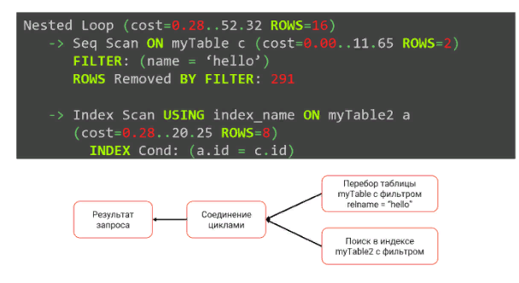
Планы выполнения запросов PostgreSQL (соединение)

Slide 35
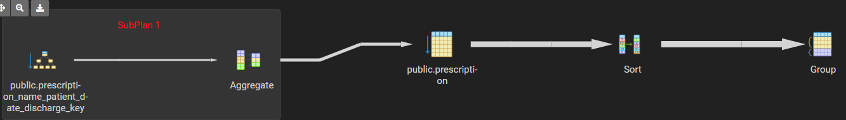
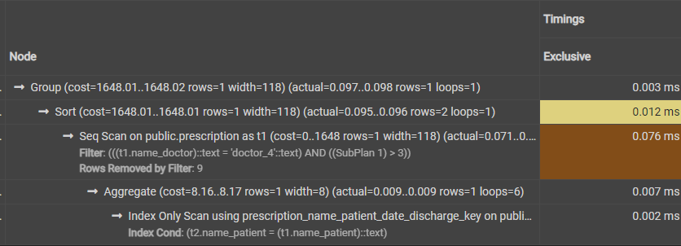
План выполнения запроса: представление
SELECT name_patient FROM prescription t1
WHERE name_doctor = 'doctor_4' AND
(SELECT COUNT(*) FROM prescription t2 WHERE t1.name_patient = t2.name_patient) > 3
GROUP BY name_patient;

Slide 36
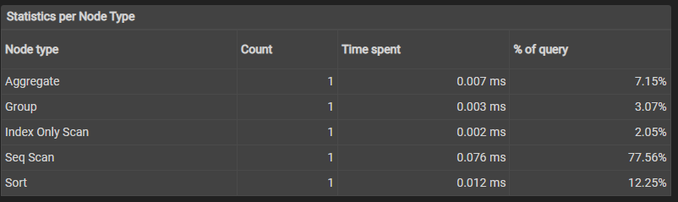
План выполнения запроса: статистика

Slide 37
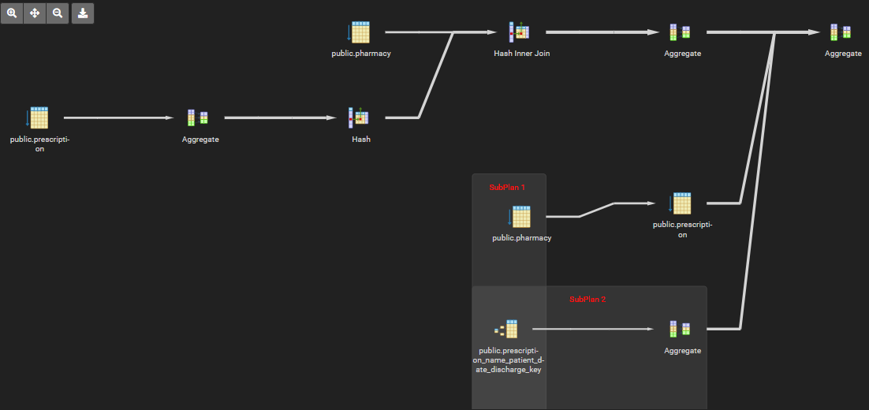
План выполнения сложного запроса: графика
SELECT name_patient FROM prescription t1
WHERE name_patient NOT IN (SELECT name_pharmacist FROM pharmacy)
GROUP BY name_patient
HAVING (SELECT COUNT(DISTINCT pharmacy_number) FROM prescription
WHERE usage = true AND name_patient = t1.name_patient) =
(SELECT COUNT(pharmacy_number) FROM pharmacy
WHERE pharmacy_number IN
(SELECT DISTINCT pharmacy_number FROM prescription WHERE usage = true));

Slide 38
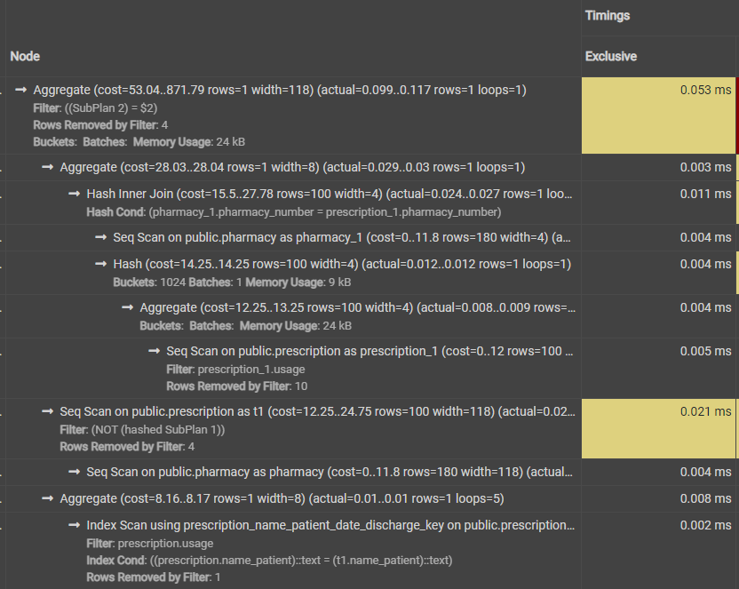
План выполнения сложного запроса: текст

Slide 39
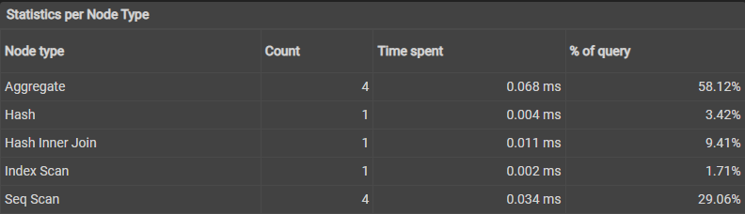
План выполнения сложного запроса: статистика

Slide 40
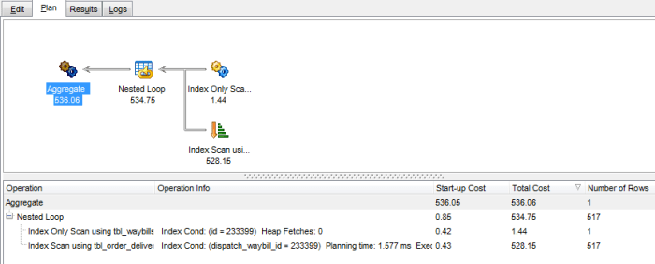
Планы выполнения запросов PostgreSQL (графика)

Slide 41
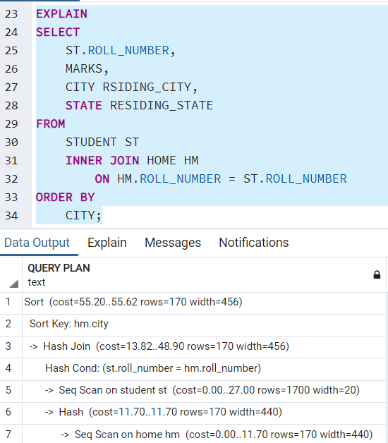
Пример плана с соединением (оболочка PostgreSQL)

Slide 42
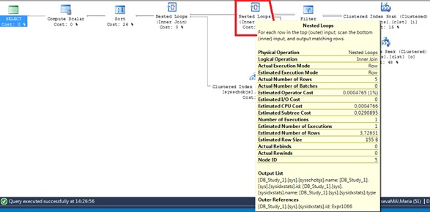
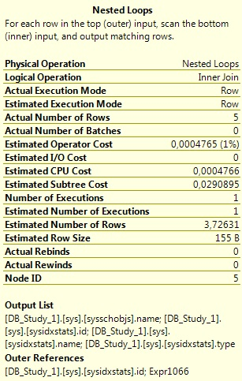
Пример плана в СУБД (MS SQL Server)

Slide 43
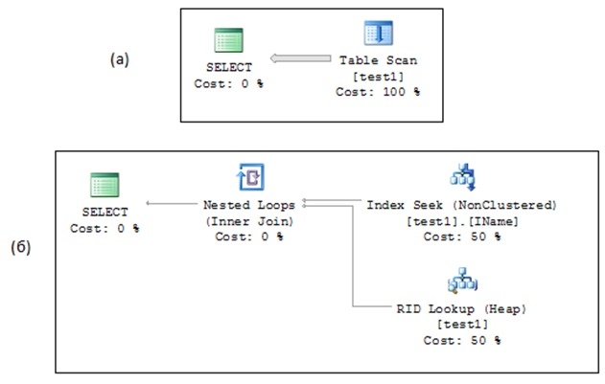
Пример плана в СУБД MS SQL для индексов разной плотности
select test1.Status, test1.Name
from test1
where status = 0
select test1.Status, test1.Name
from test1
where Name = N'Description125'

Slide 44
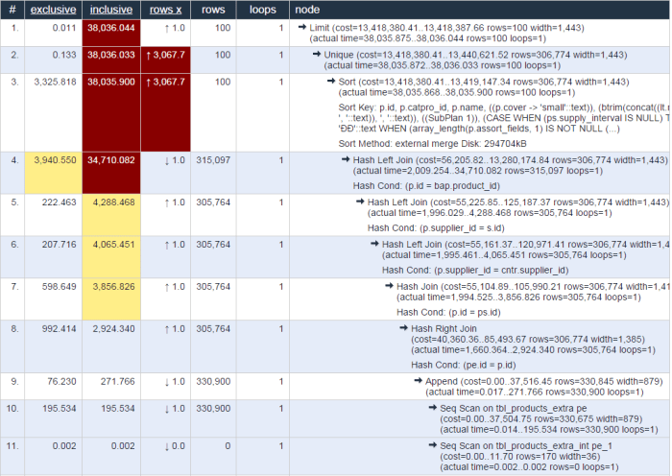
Сервисы анализа планов
https://explain.depesz.com/

Slide 45
Оптимизация запросов в PostgreSQL

Slide 46
Сложности операций PostgreSQL
Операция | Что выполняется |  | Затратность
Операции выборки данных SELECT … WHERE …
Seq Scan | Загружаем каждую строку из таблицы и проверяем условие. | O(N)
Index Scan (b-tree index) | Данные есть прямо в индексе, поэтому ищем по условию нужные элементы индекса и берем данные оттуда. | O(log(N)), поиск элемента в отсортированном дереве.
Index Scan (hash index) | Данные есть прямо в индексе, поэтому ищем по условию нужные элементы индекса и берем данные оттуда. | O(1), поиск элемента в хэш-таблице, без учета затратности создания хэшей
Bitmap Heap Scan | Выбираем номера нужных строк по индексу, затем загружаем только нужные строки и проводим с ними дополнительные проверки. | Index Scan + Seq Scan (M), Где M – число найденных строк после Index Scan. Предполагается что M << N, т.е. индекс полезнее чем Seq Scan.

Slide 47
Сложности операций PostgreSQL
Операция |  | Что выполняется |  | Затратность
Операции соединения (JOIN, SELECT из нескольких таблиц)
Nested Loop | Для каждой строки из левой таблицы ищем подходящую строку в правой таблице. |  | O(N²). Но если одна из таблиц значительно меньше другой (словарь) и практически не растет со временем, то фактическая затратность может снизиться до O(N).
Hash Join | Для каждой строки из левой и правой таблицы считаем хэш, за счет чего уменьшается число переборов возможных вариантов соединения. |  | O(N), но в случае очень неэффективной функции хэша или большого количества одинаковых полей для соединения может быть и O(N²)
Merge Join | Сортируем по условию левую и правую таблицы, после чего объединяем два отсортированных списка |  | O(N*log(N)) Затраты на сортировку + проход по списку.

Slide 48
Сложности операций PostgreSQL
Операция | Что выполняется |  |  | Затратность
Операции агрегации (GROUP BY, DISTINCT)
Group Aggregate |  | Сортируем таблицу по условию агрегации и потом в отсортированном списке группируем соседние строки. | O(N*log(N))
Hash Aggregate |  | Считаем хэш для условия агрегации, для каждой строки. Для строк с одинаковым hash проводим агрегацию. | O(N)

Slide 49
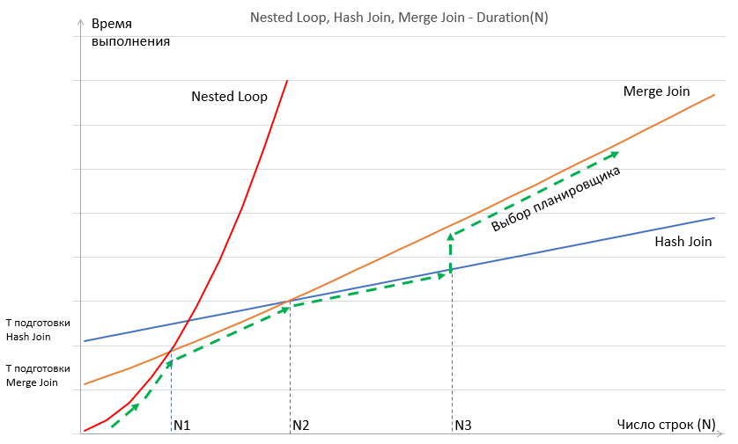
Примерное соотношение затратности операций

Slide 50
Работа планировщика PostgreSQL
Статистика по таблицам:
Содержится в pg_statistic или pg_stats
Обновляется она автоматически при запуске vacuum, либо явно при команде ANALYZE.
Источники ошибок планировщика:
Относительная затратность примитивных операций (seq_page_cost, cpu_operator_cost, и так далее) по умолчанию могут сильно отличаться по затратам от реальности (cpu cost 0.01, srq page load cost – 1 или 4 для random page load). Далеко не факт, что 100 сравнений будут равны 1 загрузке страницы.
Hash Join. Ее сложность — O(N), но при ошибке с прогнозом в размере результата можно не поместиться в память и придется делать Merge Join, с затратностью O(N*log(N)).
Nested Loop. Ее сложность O(N²), поэтому ошибка в прогнозе размеров квадратично влияет на скорость выполнения такого соединения.
Ошибка с прогнозом числа строк в промежуточных операциях. Фактическая затратность операции в таком случае может сильно отличаться от прогноза.
Планы – конкуренты:

Slide 51
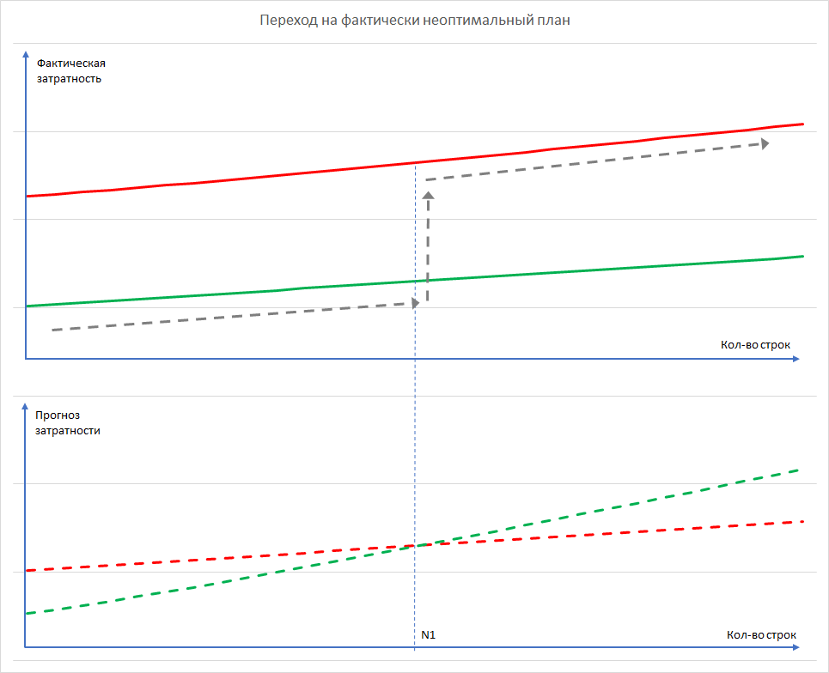
Работа PostgreSQL с конкурентными планами

Slide 52
Возможности контроля и влияния
enable_bitmapscan
enable_hashagg
enable_hashjoin
enable_indexscan
enable_indexonlyscan
enable_material
enable_mergejoin
enable_nestloop
enable_parallel_append
enable_seqscan
enable_sort
enable_tidscan
enable_parallel_hash
enable_partition_pruning
enable_partitionwise_join
enable_partitionwise_aggregate
Запрет конкретных операций с помощью переменных сессии.
Это не реальный запрет а увеличение «затратности» на 10 млрд у.е.
SET enable_hashjoin=’on’;
SET enable_nestloop=’off’;
SELECT … FROM …
Расширения PostgreSQL
SR_PLAN, для сохранения рассчитанного плана и принудительного использования его в дальнейшем.
Adaptive Query Optimizer, реализует обратную связь планировщику от реального времени выполнения запроса, то есть планировщик измеряет фактические результаты выполненного запроса и корректирует свои планы в будущем с учетом этого. БД таким образом, «самонастраивается» для конкретных данных и запросов.

Slide 53
Пример влияния через запрет операторов
40 000 000 000 – это 4 выполнения «запрещенного» nested loop
Вместо прогнозируемой одной строки Nested Loop встретился с несколькими тысячами строк
534 153. 85 – затратность остальных операций
Параметр | План 1 | План 2 | План 3
Особенность | Все on | Запрет nested loop | Запрет Hash Join
Затратность | 274 962 .09 | 40 000 534 153. 85 | 383 253. 77
Время выполнения | ~ 9 минут | ~ 1.5 секунды | ~ 5 минут
https://habr.com/ru/companies/okko/articles/443276/

Slide 54
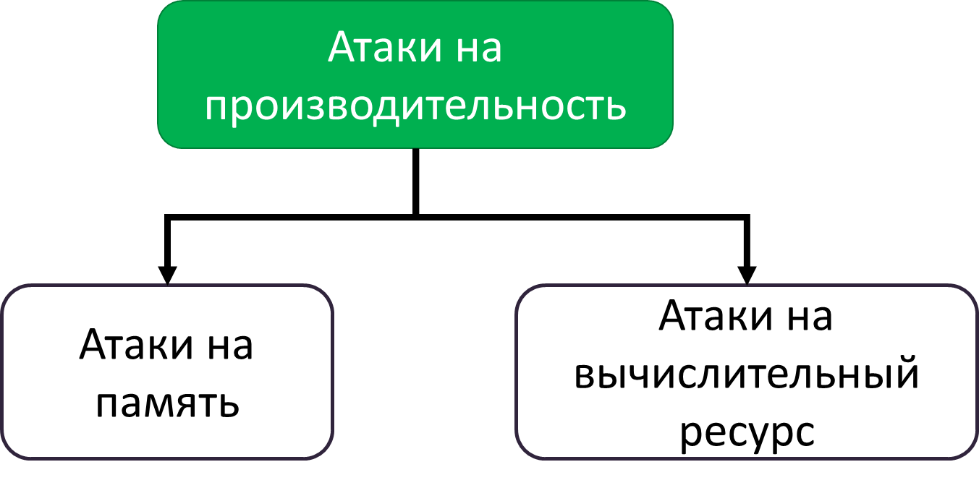
Атаки на производительность
CREATE OR REPLACE PROCEDURE att_resource IS
Atx RAW (2000);
BEGIN
FOR I IN 1..100000 LOOP
Atx:=DBMS_CRYPTO.Randombytes(2000);
INSERT INTO table1 VALUES (Atx);
END LOOP;
ROLLBACK;
END;

Slide 55
Выполнение запросов и параллелизм

Slide 56
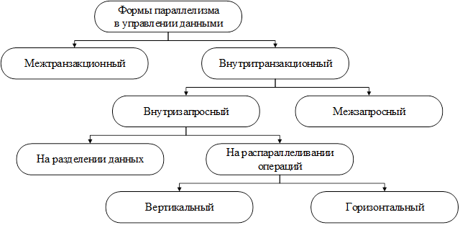
Виды параллелизма при управлении данными
Упаравление транзакциями
Декомпозиция транзакции
Декомпозиция запроса

Slide 57
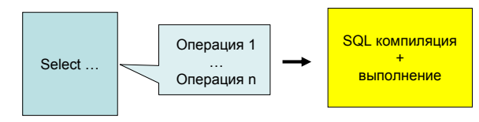
Внутритранзакционный параллелизм: внутризапросный
Параллельное выполнение отдельного оператора (запроса). Виды:
Основанный на разделении данных
Основанный на распараллеливании операций

Slide 58
Параллельный план запроса и стратегия разделения
Запрос разбивается на подзапросы для параллельного выполнения
Используется в распределенных средах и средах с параллелизмом
Пример стратегии разделения: декомпозиция запроса
Методы
Отделение.
Подстановка кортежа.
Основная задача процесса оптимизации на каждом этапе вычисления
избежать выполнения декартовых произведений
минимизировать количество сканируемых кортежей.

Slide 59
Пример декомпозиции запроса
"Определить имена поставщиков из Лондона, поставляющих некоторые детали красного цвета весом меньше 25 фунтов в количестве больше 200 штук".
SELECT ( S.SNAME)
FROM S, SP, P
WHERE
S.CITY = 'London'
AND S.SN = SP.SN
AND SP.QTY > 200
AND SP.PN = P.PN
AND P.COLOR = 'Red'
AND P.WEIGHT < 25

Slide 60
Пример декомпозиции запроса: разбиение (1)
Q:
SELECT ( S.SNAME)
FROM S, SP, P
WHERE
S.CITY = 'London'
AND S.SN = SP.SN
AND SP.QTY > 200
AND SP.PN = P.PN
AND P.COLOR = 'Red'
AND P.WEIGHT < 25
D1: P1 = SELECT ( P.PN)
FROM P
WHERE P.COLOR = 'Red' AND P.WEIGHT < 25

Slide 61
Пример декомпозиции запроса: разбиение (2)
Q:
SELECT ( S.SNAME)
FROM S, SP, P
WHERE
S.CITY = 'London'
AND S.SN = SP.SN
AND SP.QTY > 200
AND SP.PN = P.PN
AND P.COLOR = 'Red'
AND P.WEIGHT < 25
D1: P1 = SELECT ( P.PN)
FROM P
WHERE P.COLOR = 'Red' AND P.WEIGHT < 25
Q1:
SELECT (S.SNAME)
FROM S, SP, P1
WHERE
S.CITY = 'London'
AND S.SN = SP.SN
AND SP.QTY > 200
AND SP.PN = P1.PN
Q2: SELECT (S.SNAME)
FROM S, SP1, P1
WHERE
S.CITY = 'London'
AND S.SN = SP1.SN
AND SP1.PN = P1.PN
D2: SP1=SELECT (SP.SN, SP.PN)
FROM SP
WHERE SP.QTY > 200

Slide 62
Пример декомпозиции запроса: разбиение (3)
Q2: SELECT (S.SNAME)
FROM S, SP1, P1
WHERE
S.CITY = 'London'
AND S.SN = SP1.SN
AND SP1.PN = P1.PN
D3: S1=SELECT (S.SNAME)
FROM S
WHERE S.CITY = 'London'

Slide 63
Пример декомпозиции запроса: разбиение (4)
Q2: SELECT (S.SNAME)
FROM S, SP1, P1
WHERE
S.CITY = 'London'
AND S.SN = SP1.SN
AND SP1.PN = P1.PN
D3: S1=SELECT (S.SNAME)
FROM S
WHERE S.CITY = 'London'
Q3: SELECT (S1.SNAME)
FROM S1, SP1, P1
WHERE S1.SN = SP1.SN AND SP1.PN = P1.PN
D4: SP2=SELECT (SP1.SN)
FROM SP1, P1
WHERE SP1.PN = P1.PN

Slide 64
Пример декомпозиции запроса: разбиение (5)
Q2: SELECT (S.SNAME)
FROM S, SP1, P1
WHERE
S.CITY = 'London'
AND S.SN = SP1.SN
AND SP1.PN = P1.PN
D3: S1=SELECT (S.SNAME)
FROM S
WHERE S.CITY = 'London'
Q3: SELECT (S1.SNAME)
FROM S1, SP1, P1
WHERE S1.SN = SP1.SN AND SP1.PN = P1.PN
Q4: SELECT (S1.SNAME)
FROM S1, SP2
WHERE S1.SN = SP2.SN N
D4: SP2=SELECT (SP1.SN)
FROM SP1, P1
WHERE SP1.PN = P1.PN

Slide 65
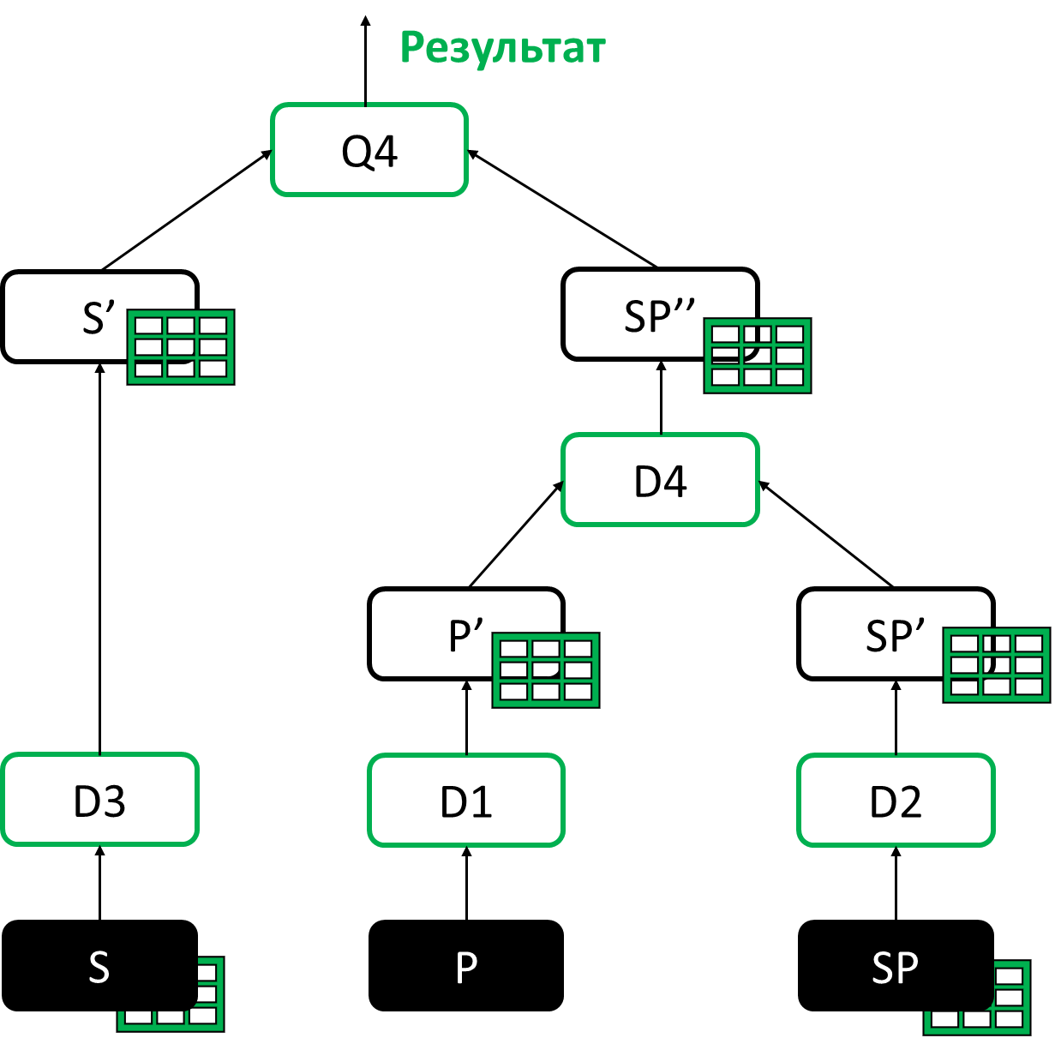
Логический план запроса с подзапросами
Q:
SELECT ( S.SNAME)
FROM S, SP, P
WHERE
S.CITY = 'London'
AND S.SN = SP.SN
AND SP.QTY > 200
AND SP.PN = P.PN
AND P.COLOR = 'Red'
AND P.WEIGHT < 25

Slide 66
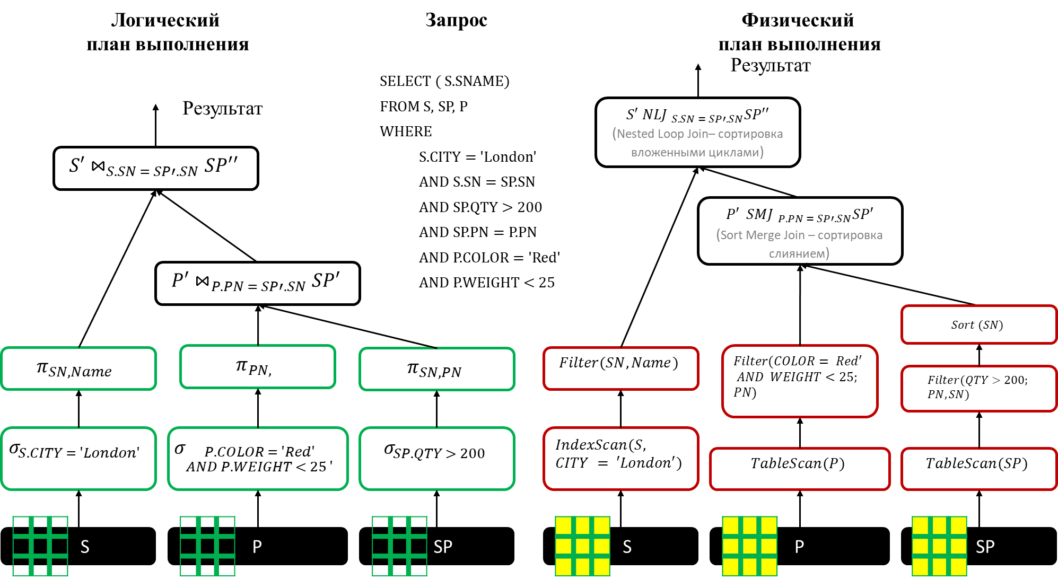
Физический и логический планы запроса

Slide 67
Виды параллелизма при управлении данными
Упаравление транзакциями
Декомпозиция транзакции
Конвейер выполнения

Slide 68
Внутризапросный парралелизм
Горизонтальный (кустовой) параллелизм
Параллельное выполнение независимых поддеревьев дерева запроса.
Требование:
Две ветви плана (подзапросы) начали генерировать выходные данные
в определенное время
в правильном темпе.
Вертикальный (конвейерный) параллелизм
Параллельное выполнение различных операций плана запроса на базе конвейера.
Синхронный конвейер
Асинхронный конвейер

Slide 69
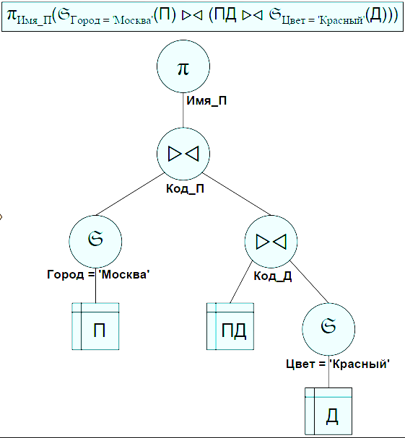
Реализация выполнения плана запроса
Последовательный план запроса
SELECT Имя_П
FROM П, ПД, Д
WHERE Город = 'Москва'
AND П.Код_П = ПД.Код_П
AND ПД.Код_Д = Д.Код_Д
AND Цвет = 'Красный';
Организация исполнения последовательных планов включает
Синхронный конвейер
Итераторная модель
Скобочный шаблон

Slide 70
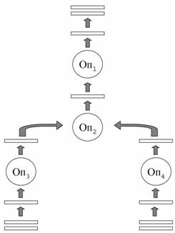
Синхронный и асинхронный конвейер
Асинхронный конвейер - организация между операцией-производителем и операцией-потребителем склада (специального буфера) для хранения некоторого количества кортежей промежуточного отношения

Slide 71
Резюме
Качество оптимизации запросов определяет производительность СУБД (не зависимо от квалификации DBA)
Автоматическая оптимизация запросов базируется на математическом аппарате и оценках стоимости (реляционная алгебра)
Выбор плана выполнения – задача многокритериальной оптимизации

Slide 72
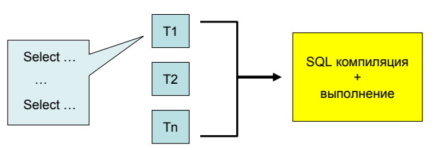
Внутритранзакционный параллелизм: межзапросный
Параллельное выполнении операторов языка запросов (например, SQL), принадлежащих одной и той же транзакции.
Требует явной спецификации меж операторных зависимостей

